Slide 1


Machine Learning and Iot
EXAM MONITORING SYSTEME
Group 7
LILI JIN
Bouthaina Hamaissia
Enseignant
OSMANI Aomar
2022.02.28

Slide 2

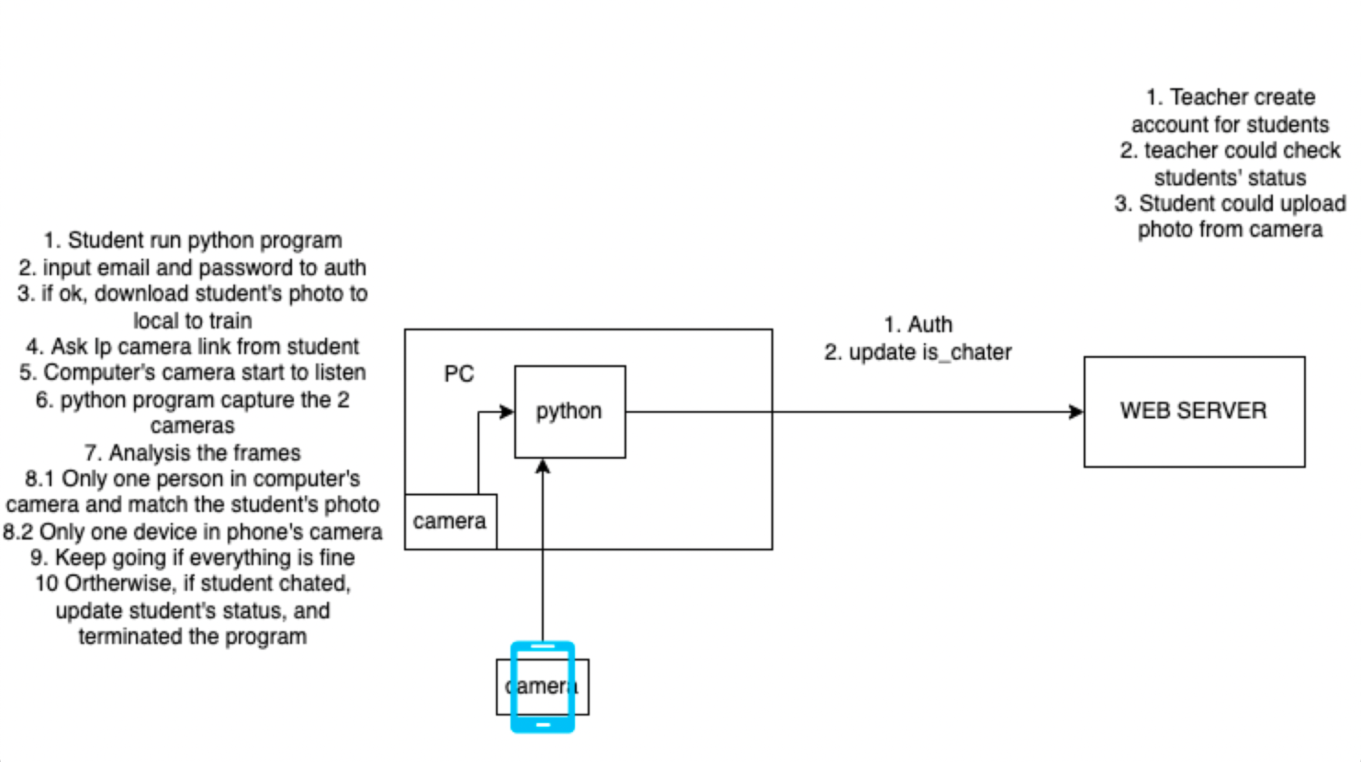
Notre idée

Slide 3

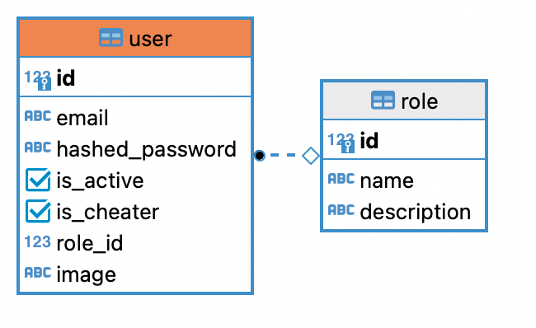
Construction d'une webapp
Base de données
postgres sql

Slide 4
Construction d'un webapp
web server
liberary: fastapi– web Server framwork
Jinja2 – Compile Templete to html
SQLAlchemy -database orm
PyJWT -generate and varify jwt token

Slide 5
Caméra d'ordinateur
Connexion directe
cap = cv2.VideoCapture(0)
Reconnaissance ficiale
Avant l'examen : entraînement avec les photos des candidats
et obtention d’un modèle d’entraiment
Pendant l’examen: reconnaissance des visages et verification
de l’identité du candidat
(OpenCV, haarcascade)

Slide 6
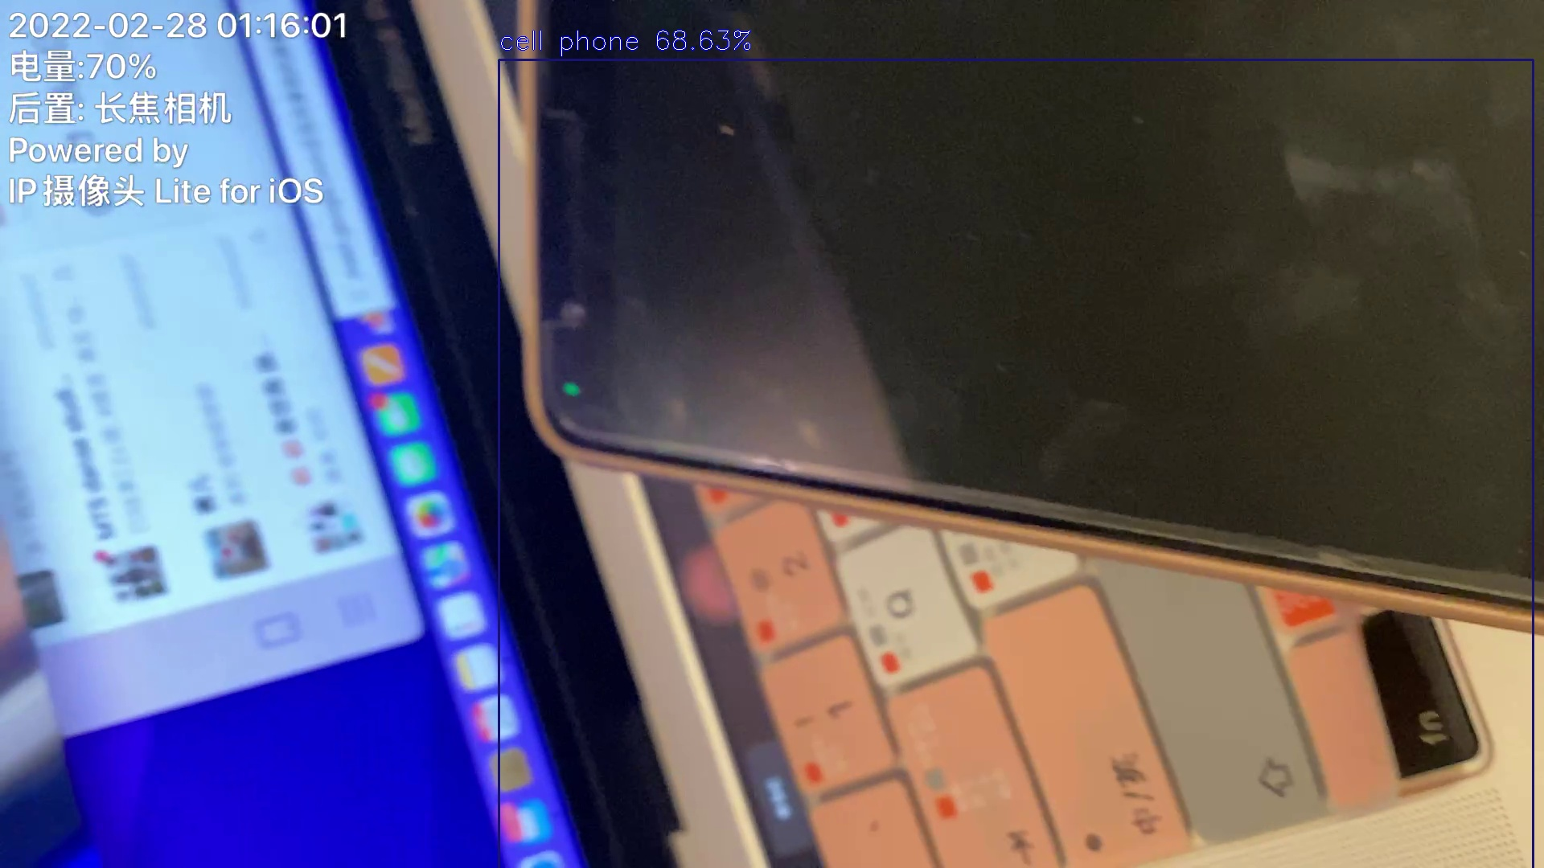

Caméra de téléphone
Connexion avec une adresse IP
(IP Webcam)
Detection des objets
Détection de livres, de téléphones portables, d'ordinateurs et de personnes
Enregistrement les captures d'écran
(OpenCV, Imageai,YOLO v3,Tensorflow)

Slide 7
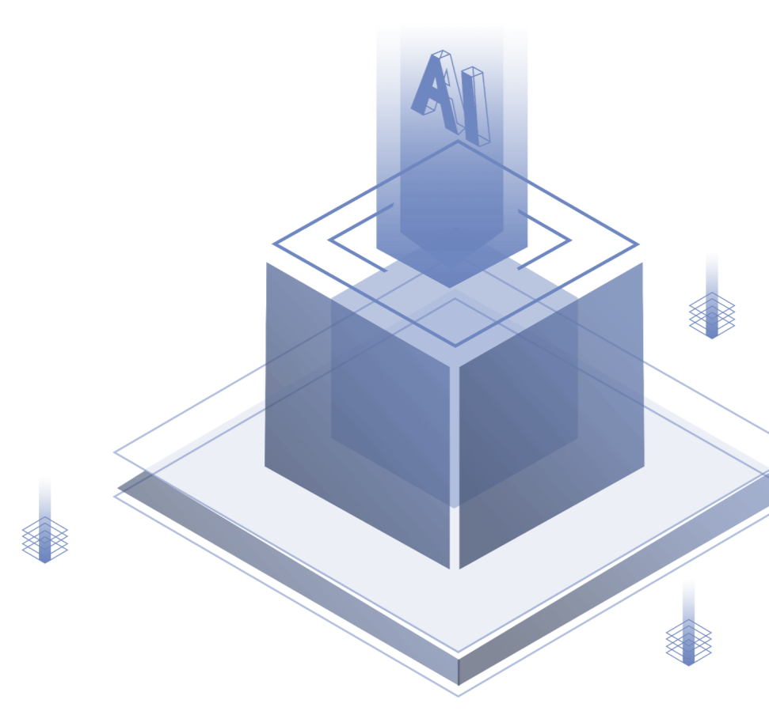

Notre demo
Démonstration

Slide 8
Merci！

